Slide 1
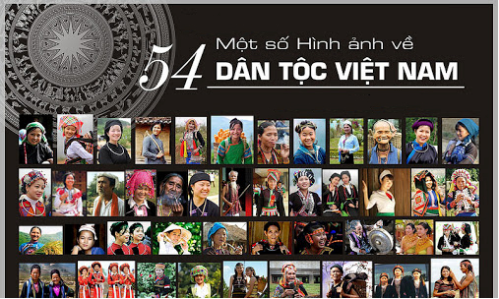
TIẾT 14: BÀI 5: QUYỀN BÌNH ĐẲNG GIỮA CÁC DÂN TỘC, TÔN GIÁO

Slide 2
Khái niệm bình đẳng giữa các dân tộc
QUYỀN
BÌNH ĐẲNG GIỮA CÁC DÂN TỘC, TÔN GIÁO
QUYỀN
BÌNH ĐẲNG GIỮA CÁC DÂN TỘC
Nội dung bình đẳng giữa các dân tộc
Ý nghĩa bình đẳng giữa các dân tộc
Khái niệm bình đẳng giữa các Tôn giáo
QUYỀN BÌNH ĐẲNG GiỮA CÁC TÔN GIÁO
Nội dung bình đẳng giữa các Tôn giáo
Ý nghĩa bình đẳng giữa các Tôn giáo

Slide 3
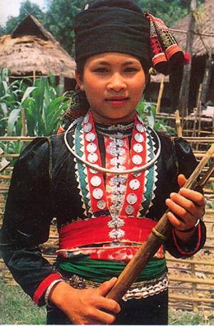
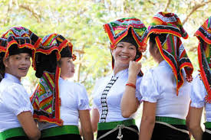
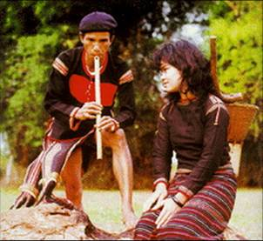
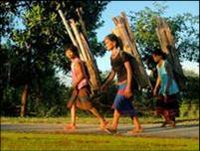
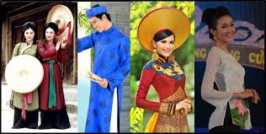
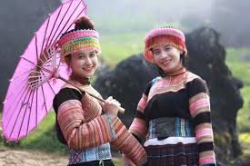
Dân tộc Khơ mú
Dân tộc Thái
Dân tộc Ê đê
Dân tộc Kinh
Dân tộc Pa cô
Dân tộc Mông

Slide 4
QUYỀN
BÌNH ĐẲNG GIỮA CÁC DÂN TỘC
Đều được nhà nước và pháp luật tôn trọng, bảo vệ và tạo điều kiện phát triển
Các dân tộc trong một quốc gia không phân biệt
Đa số hay thiểu số
Trình độ văn hóa
Chủng tộc màu da

Slide 6
CÁC DÂN TỘC Ở VIỆT NAM ĐỀU ĐƯỢC BÌNH ĐẲNG VỀ CHÍNH TRỊ
Tham gia quản lí nhà nước và xã hội, tham gia vào bộ máy nhà nước, tham gia thảo luận, góp ý về các vấn đề chung của cả nước, không phân biệt giữa các dân tộc. Quyền này được thể hiện theo hai hình thức dân chủ trực tiếp và dân chủ gián tiếp.

Slide 7

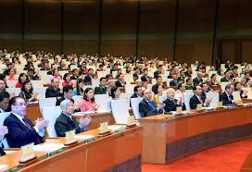
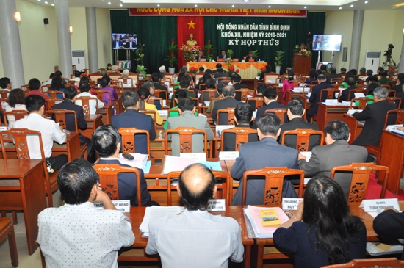
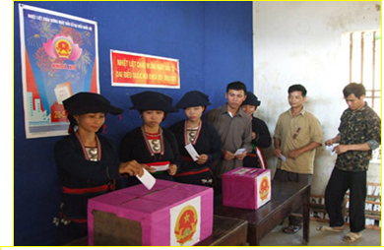
QUYỀN THAM GIA QUẢN LÍ NHÀ NƯỚC VÀ XÃ HỘI
QUYỀN BẦU CỬ VÀ Ứng CỬ

Slide 8
CÁC DÂN TỘC Ở VIỆT NAM ĐỀU ĐƯỢC BÌNH ĐẲNG VỀ CHÍNH TRỊ
- Các dân tộc trên lãnh thổ Việt Nam không phân biệt đa số hay thiểu số, không phân biệt trình độ phát triển đều có đại biểu của mình trong hệ thống cơ quan Nhà nước.

Slide 9
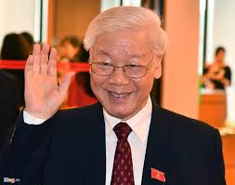
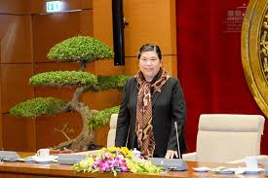
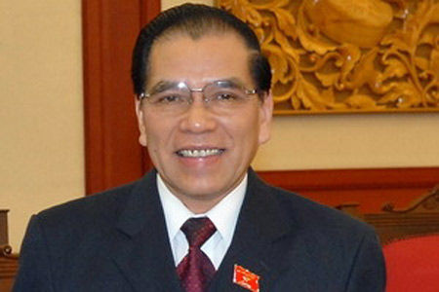
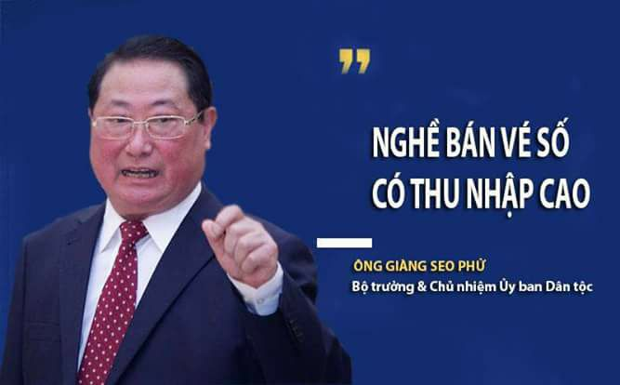
PCTQH – TÒNG THỊ PHÓNG
TBT - CT – NGUYỀN PHÚ TRỌNG
NGUYÊN TBT – NÔNG ĐỨC MẠNH

Slide 10
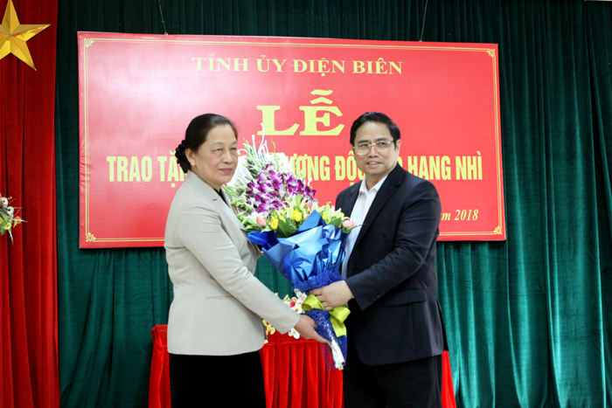
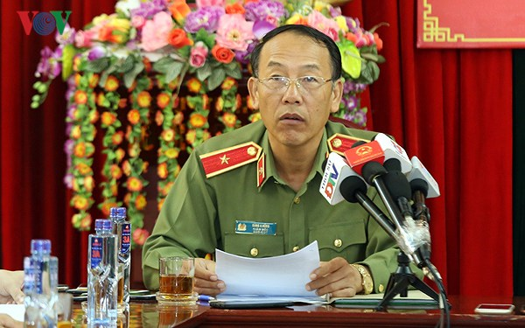
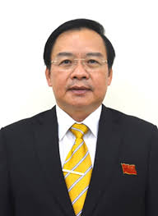
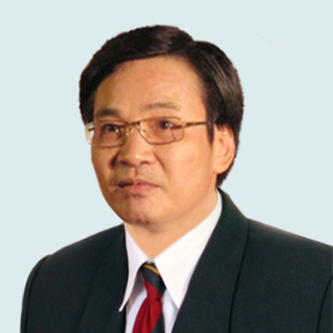
NGUYÊN BTT/U- LÒ MAI CHINH
GĐ CA/T – SÙNG A HỒNG
CT TỈNH – MÙA A SƠN
BT TỈNH – TRẦN VĂN SƠN

Slide 12
CÁC DÂN TỘC Ở VIỆT NAM ĐỀU ĐƯỢC BÌNH ĐẲNG VỀ KINH TẾ
- Quyền bình đẳng về kinh tế giữa các đan tộc thể hiện ở chính sách phát triển kinh tế của Đảng và nhà nước. không có sự phân biệt giữa đa số hay là thiểu số. Nhà nước luôn quan tâm đầu tư phát triển kinh tế đối với tất cả các vùng, đặc biệt ở những vùng sâu, xa, vùng đồng bào dân tộc thiểu số.

Slide 13
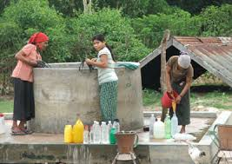
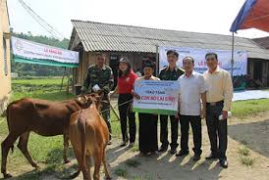
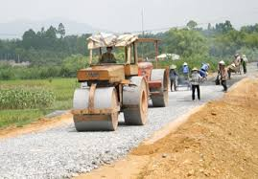
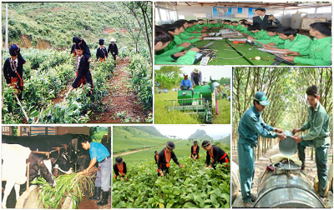
CHƯƠNG TRÌNH 134, 135

Slide 15
CÁC DÂN TỘC Ở VIỆT NAM ĐỀU ĐƯỢC BÌNH ĐẲNG VỀ VĂN HÓA, GIÁO DỤC
- Cùng vơi tiếng phổ thông các DT có quyền dùng tiếng nói, chữ viết của dân tộc mình ; những phong tục tập quán, truyền thống văn hoá tốt đẹp của từng dân tộc được giữ gìn, khôi phục và phát huy.

Slide 16
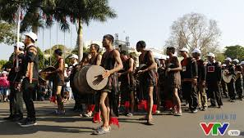
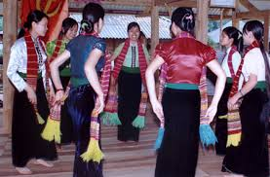
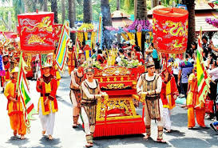
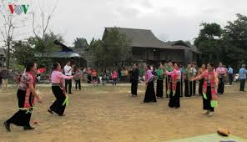
BÌNH ĐẲNG VỀ VĂN HÓA

Slide 17
CÁC DÂN TỘC Ở VIỆT NAM ĐỀU ĐƯỢC BÌNH ĐẲNG VỀ VĂN HÓA, GIÁO DỤC
- Công dân thuộc các DT đều được NN tạo mọi điều kiện để được bình đẳng về cơ hội học tập .

Slide 18
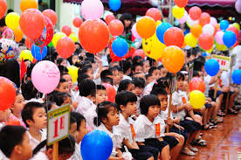
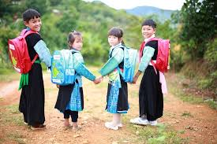
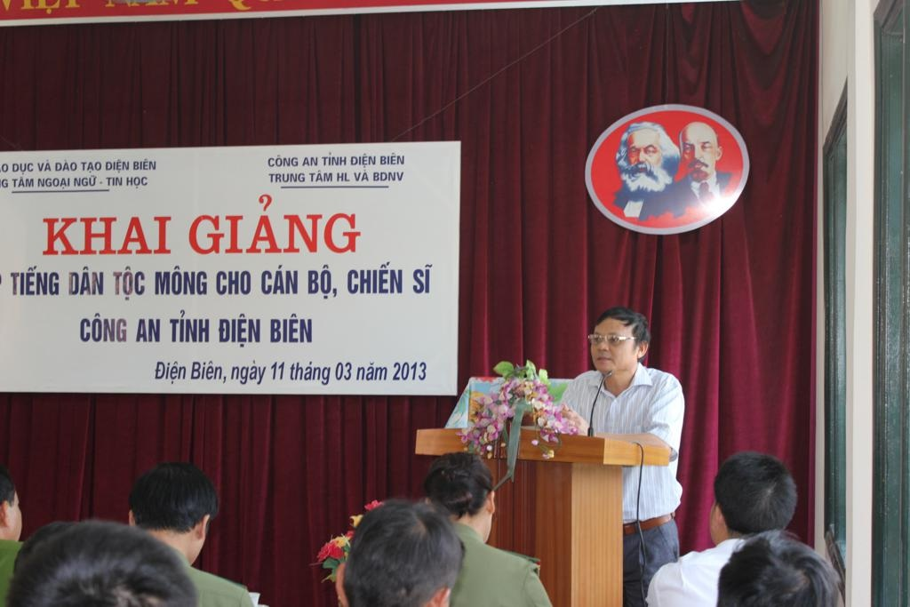
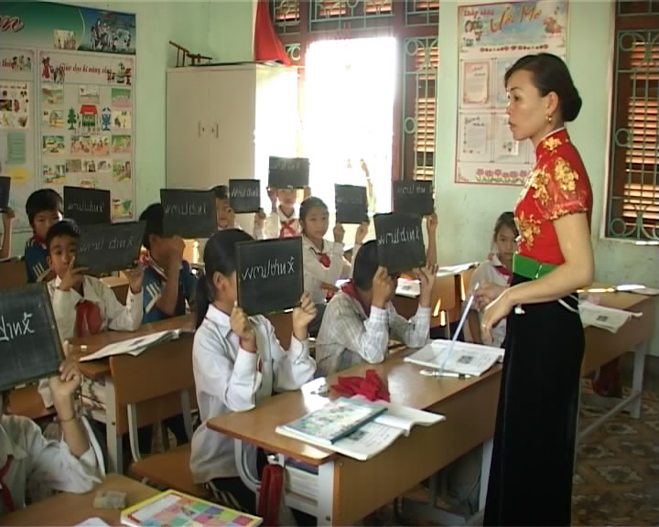
BÌNH ĐẲNG VỀ GIÁO DỤC

Slide 19
c) Ý nghĩa quyền bình đẳng giữa các dân tộc
- Là cơ sở đoàn kết giữa các dân tộc và đại đoàn kết toàn dân tộc. Không có bình đẳng thì không có đoàn kết thực sự.
- Thực hiện tốt chính sách các dân tộc bình đẳng, đoàn kết, tương trợ… là sức mạnh đảm bảo sự phát triển bền vững của đất nước.

